Slide 1
Positiver Steuerungskreis im BGM-Prozess
Notes:
Zielgruppe Präsentation: BGM-Fachkraft (BGM-FK)
TN Steuerungskreis: Steuerungskreis mit Führungskräften

Slide 2
Gliederung
  Wo stehen wir?
  Regeln für ein positives Miteinander
  Ein positiver Einstieg
  Ein positiver Rück- und Ausblick
  Erfolge für Beschäftigte sichtbar machen
  Ein positiver Ausklang

Slide 3
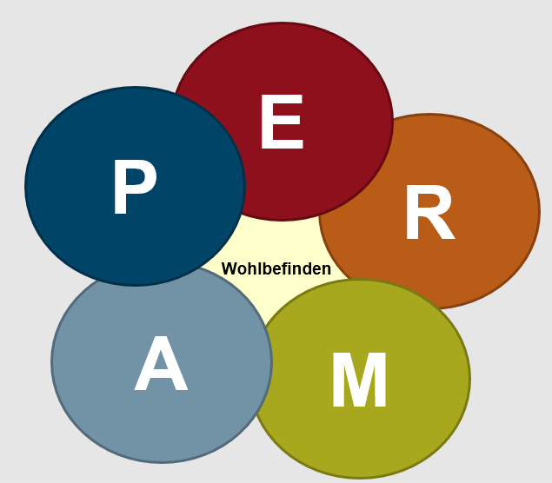
Bezug zum positiven BGM
Förderung positives Engagement
Förderung der Arbeitsbeziehungen
Sinnerleben
Förderung positiver Emotionen
Erfolgserlebnisse kommunizieren und zelebrieren
Notes:
Bezug zum Kick-Off Workshop: Rückblick PERMA-Blume
Unsere Beratungsphilosophie
Positive Emotionen begeisterungsfähige
Engagement engagierte
Relationships sozial eingebundene Beschäftigte
Meaning die in ihrer Arbeit einen Sinn sehen
Achievement und Ziele verfolgen und Erfolge feiern

Slide 4
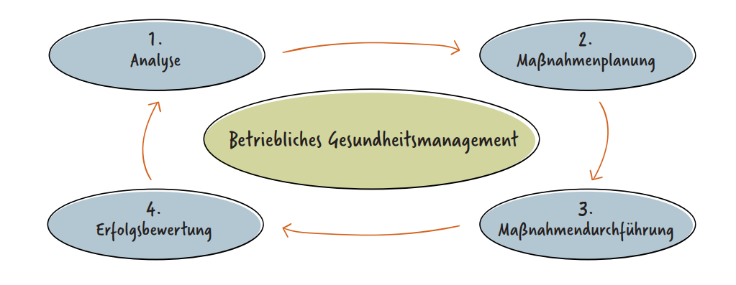
Wo stehen wir?
Durch Analyseworkshops mit positiven Fragestellungen Lust auf Veränderungsprozesse machen.
Positiv gestaltete Arbeitskreise bewirken eine motivierende Arbeitsatmosphäre und engagierte Herangehensweise an BGM-Meilensteine.
Positive Rückblicke und Erfolge feiern ermutigen zu den nächsten Schritten im BGM-Prozess.
Mit positiv gestalteten Workshops holen Sie die Beschäftigten direkt mit ins Boot und setzen den Fokus auf positive Beziehungen.
Notes:
Was heißt das jetzt konkret für unseren positiv gestalten BGM-Prozess?
Wir wollen durch Analyseworkshops mit …

Slide 5
Eine wohlwollende Grundhaltung
Wer mitarbeitet, sollte regelmäßig teilnehmen.
Jede/r ist Experte, und zwar auf seinem Gebiet.
Es geht darum, gemeinsam Vorschläge zu erarbeiten.
Lösungsvorschläge und Ergebnisse werden gemeinsam abgestimmt und erst im Nachgang nach außen kommuniziert.
Notes:
Einstieg in einen ersten Steuerungskreis

Slide 6
Kommunikationsregeln für eine gute Zusammenarbeit
Jeder hat die Möglichkeit, seine Meinung frei zu äußern und auszureden.
Abweichende Meinungen sollen begründet werden.
Meinungen sollen nicht einzelnen Personen angelastet werden.
Nicht alle geäußerten Vorschläge können verwirklicht werden.
Die Diskussion soll beim Thema bleiben und nicht auf andere Punkte ausufern.
Der Moderator/die Moderatorin nimmt nicht inhaltlich Stellung.
Die Redebeiträge sollen eine Minute nicht überschreiten.
Unterbrechungen vermeiden, Handys werden bitte ausgeschaltet.
Notes:
Einstieg in einen ersten Steuerungskreis

Slide 7
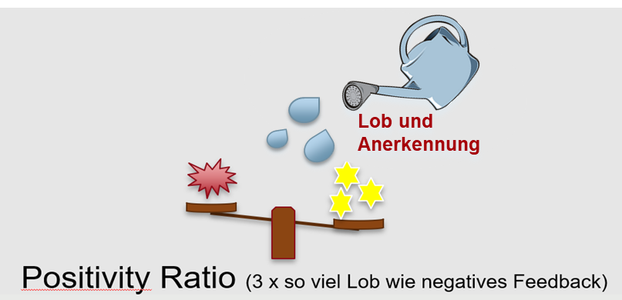
P für Positive Emotions
TaDa
ToDo
-
-
-
-
-
Was ist in der letzten Zeit Gutes passiert?
Welche Entwicklungen haben uns unseren BGM-Zielen näher gebracht?
Was konnte ich zu einem gesunden Arbeits- und Lebensstil beitragen?
Was haben ich persönlich oder wir als Team zu den Erfolgen seit dem letzten Meeting beigetragen?
Notes:
Einstieg für regelmäßig wiederkehrende Steuerungskreise
→ Ein positiver Rückblick anhand einer Ta-Da Liste anstatt einer To-Do Liste.
Optional: Zuständigkeit eines Positivity Managers
Leitregel für Meetings: es gibt eine beauftragte Person für positive und negative Äußerungen.
Eine Kritik braucht drei positive Äußerungen.
Positivity Manager erhält eine Klingel und kann klingeln, wenn zwei negative Äußerungen hintereinander erfolgen

Slide 8
Ein positiver Blick auf den Maßnahmenplan
Nr. | Positive Zielformulierung | Lösungsvorschläge | Zuständigkeit | Kommunikation
1
2
3
4
5
6
Auf welches Endergebnis wären wir stolz?
Wie muss das Ziel aussehen, damit es zum Aushängeschild im Betrieb wird?
Was braucht es, damit sich die Zielerreichung für alle als erfüllend und bedeutsam anfühlt?
Auf welche Erfahr-ungen können wir bauen?
Auf welche Stärken können wir setzen?
Welche Ressourcen können wir nutzen?
Auf welches Wissen können wir zurück-greifen?
Wo habe ich eine Aufgabe einmal voller Elan durchgeführt?
Kann ich mich mit der Aufgabe identifizieren?
Was haben wir als Team getan, um Aufgaben untereinander möglichst passend auf Team-mitglieder zu verteilen?
Wo werden Erfolge schnell sichtbar?
Wie können wir diese an die Belegschaft kommunizieren?
Notes:
Optionale Folie zur Erläuterung der Methodik für die Arbeitssituationsanalyse; kann auch als Orientierung im Prozess dienen
In der Arbeitssituationsanalyse geht es darum die Bedarfe der Beschäftigten zu erfassen.
Dies erfolgt ressourcenorientiert. Es werden positive Ziele formuliert und entsprechende Lösungsvorschläge erarbeitet.
Die Methodik erfolgt mittels Fragestellungen auf Basis des Konzepts der Positiven Psychologie.
Ergebnisse aus der Arbeitssituationsanalyse werden im Steuerungskreis betrachtet (Spalten 2 und 3) und bei Bedarf im Rotationssystem an der jeweiligen Flipchart ergänzt (siehe Methodik Arbeitssituationsanalyse). Anschließend werden die Ergebnisse aus der Arbeitssituationsanalyse in diesen Maßnahmenplan überführt.
Anschließend werden die beiden Spalten Zuständigkeit und Kommunikation bearbeitet (mit Hilfe der Präsentationsfolien 10 und 12).

Slide 9
Welche Maßnahme bringt Sie Ihrem Ziel am nächsten?
Nr. | Positive Zielformulierung | Lösungsvorschläge | Zuständigkeit | Priorität
1
2
3
4
5
6
Notes:
Betrachtung der Ergebnisse aus der Arbeitssituationsanalyse und bei Bedarf Ergänzungen vornehmen. (Entweder Tabelle digital füllen oder die Flipcharts aus der Arbeitssituationsanalyse nutzen).
Persönliche Priorisierung/Bepunktung:
Jedem Teilnehmer/jeder Teilnehmerin stehen 3 Wertungspunkte zur Verfügung. Dringlichkeit, Kosten, Aufwand und weitere Faktoren können bei der Priorisierung berücksichtigt werden.
Rückblick auf den Kick-Off: Abgleich mit dem aktuellen Maßnahmenplan und der PERMA-Ausrichtung
Verschieben sich evtl. noch einmal die Prioritäten oder kommt eine Priorität hinzu, fällt eine weg?

Slide 10
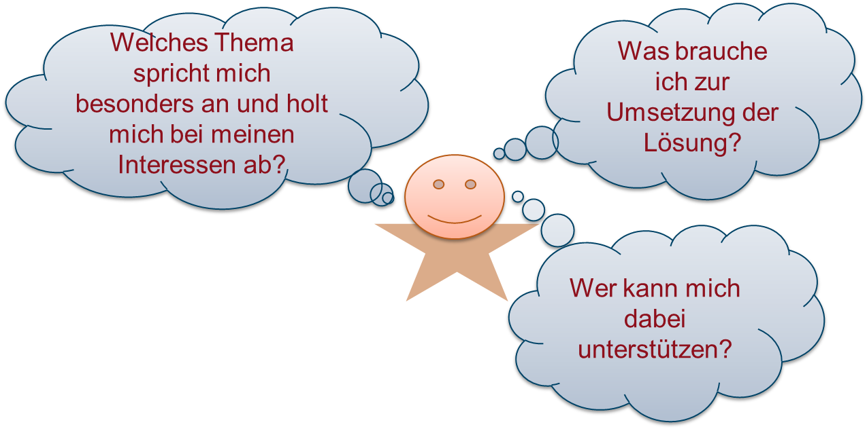
Wer passt am besten zu welchem Lösungsansatz?
Notes:
Optionale Folie, falls sich niemand direkt als Zuständiger findet (Tabelle auf Folie 8, Spalte 3).
Fragestellungen zur optimalen Passung zwischen Fähigkeiten und Anforderungen.

Slide 11
Dokumentation der Ergebnisse
Wer? | Was? | Bis wann?
Notes:
Optionale Folie zur Erleichterung der Dokumentation der Ergebnisse im Steuerungskreis.
Fortlaufende Dokumentation der Ergebnisse:
Wer macht was bis wann?

Slide 12
Transparente Kommunikation –
Erfolge auch für die Beschäftigten sichtbar machen
Mitarbeiterversammlungen
Erstellung schriftlicher Gesundheits- oder Projekt-Infos für alle Beschäftigten
Redaktionelle Beiträge fürs unternehmenseigene Intranet
Artikel für Unternehmenszeitung
Erstellung von Aktionsplakaten und Aushängen
…
Notes:
Optionale Folie, als Anregung für Kommunikationskanäle (Tabelle auf Folie 8, Spalte 4).

Slide 13
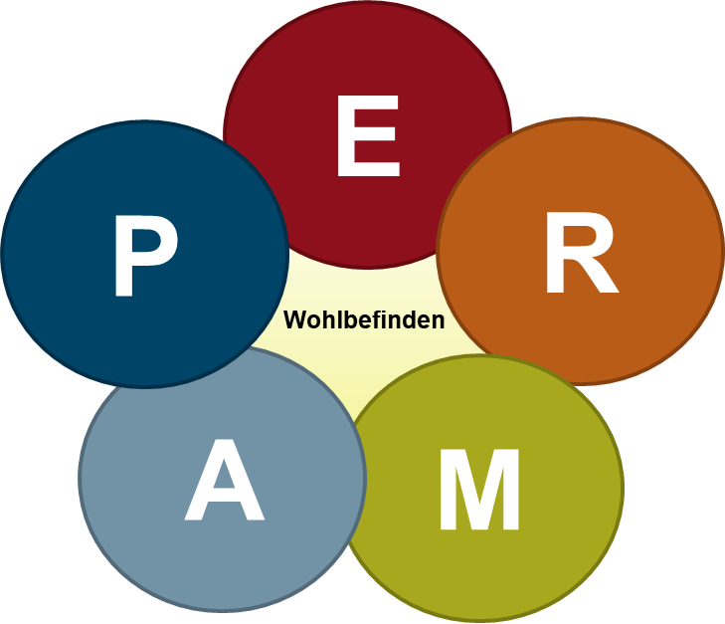
In welchem Bereich haben wir heute die größten Fortschritte gemacht?
Notes:
Positive Emotionen begeisterungsfähige
Engagement engagierte
Relationships sozial eingebundene Beschäftige
Meaning die in ihrer Arbeit einen Sinn sehen
Achievement und Ziele verfolgen und Erfolge feiern

Slide 14
Vielen Dank für Ihre Aufmerksamkeit.
Weitere Informationen zur
Initiative Gesundheit und Arbeit (iga)
unter
iga-info.de

